Slide 2
Objetivo do treinamento (5w2h)

Slide 3
Conteúdo programatico

Slide 4
importância
Foto fatalidade importante
Notes:
Qual a importância?
O que vou aprender hoje? (colocar cronograma e deixar algo que não vamos mostrar com algum integrante inexistente)
Quanto tempo dura?
Qual a validade do treinamento?

Slide 5
Dinâmica

Slide 6
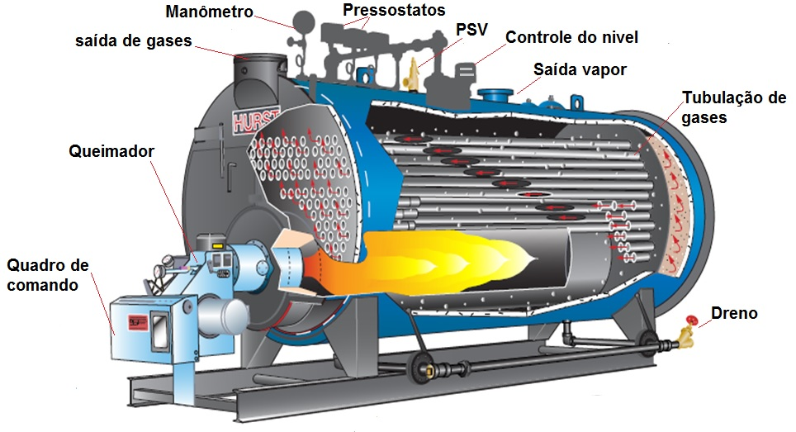
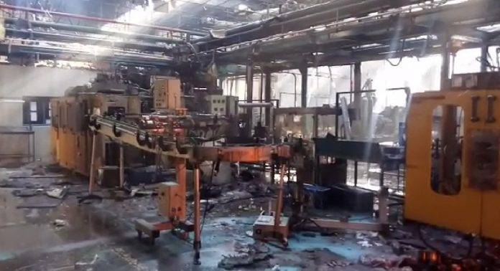
O que é fogo?
É uma reação química de oxidação que se processa rapidamente, com desprendimento de energia na forma de luz e calor, provocando alterações profundas na substancia que se queima.
Fogo quando controlado é gerador de riquezas e energias.
Fogo quando está fora de controle é causados de incêndios e destruições.
Notes:
Na verdade, o fogo não apresenta estado físico, já que ele não é matéria. O fogo não ocupa espaço e não apresenta massa, logo, ele não pode ser sólido, líquido, gasoso nem plasma. Sendo assim, sobrou apenas a opção energia.

Slide 7
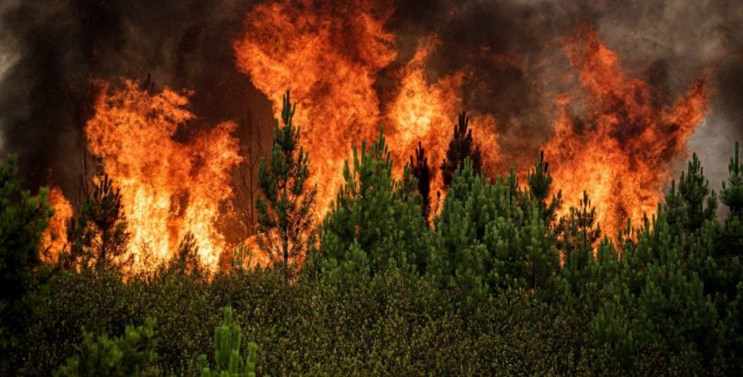
Causas de incêndio
Naturais: Quando o incêndio é originado em razão dos fenômenos da natureza, que agem por si só, completamente independente da vontade humana.
Notes:
Exemplos de origens:
• Fogos de Artifícios
• Velas, lamparinas, iluminação à chama aberta sobre móveis. • Aparelhos eletrodomésticos / Instalações Elétricas Inadequadas
• Pontas de Cigarros
• Vazamento de Gás Liquefeito de Petróleo (G.L.P.)

Slide 8
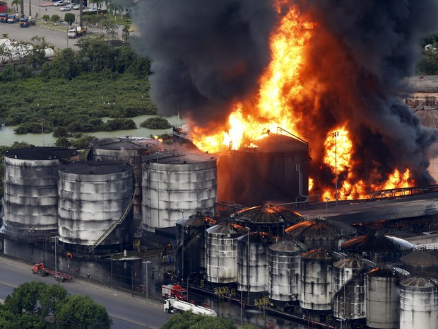
Causas de incêndio
Acidental: Quando o incêndio é proveniente do descuido do homem, muito embora ele não tenha intenção de provocar o acidente. Esta é a causa da maioria dos incêndios.
Notes:
Exemplos de origens:
• Fogos de Artifícios
• Velas, lamparinas, iluminação à chama aberta sobre móveis. • Aparelhos eletrodomésticos / Instalações Elétricas Inadequadas
• Pontas de Cigarros
• Vazamento de Gás Liquefeito de Petróleo (G.L.P.)

Slide 9
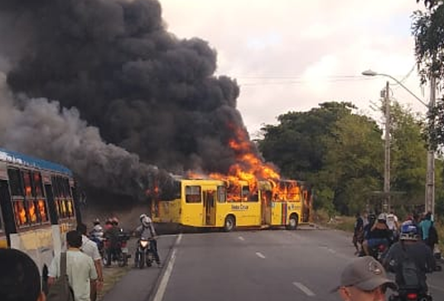
Causas de incêndio
Proposital: Quando o incêndio tem origem criminosa, ou seja, houve a intenção de alguém em provocar o incêndio.
Notes:
Exemplos de origens:
• Fogos de Artifícios
• Velas, lamparinas, iluminação à chama aberta sobre móveis. • Aparelhos eletrodomésticos / Instalações Elétricas Inadequadas
• Pontas de Cigarros
• Vazamento de Gás Liquefeito de Petróleo (G.L.P.)

Slide 10
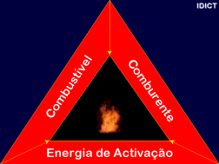
Tetraedro do fogo
Reação em cadeia
Notes:
Combustível: material ou substancia que possui a capacidade de produzir calor por meio da reação química, servindo de campo para a propagação do fogo.
Comburente: é o elemento ativador do fogo, reage com os gases liberados pelo combustível formando a chama. (COLOCAR VIDEO)
Calor: é uma forma de energia física/química ligada diretamente ao aumento da temperatura, é o que dá inicio ao fogo e que faz as chamas se propagarem.

Slide 11
Calor
É a condição que dá início (ignição), mantém e incentiva a combustão;
Eleva a temperatura das substâncias;
É responsável por vaporizar os materiais até o estado gasoso.
Química → Reação exotérmica;
Mecânica → Atrito de dois materiais;
Elétrica → Estática, arco elétrico, curto circuito, raio;
Nuclear → Reação nuclear, radiação solar.
Notes:
Como principais fontes de calor temos:
- O calor ambiental;
- A chama;
- O calor provocado pelo choque, atrito e compressão;
- Energia radiante (raio laser);
- O calor das reações químicas exotérmicas (oxidações por exemplo);
- Energia elétrica (centelha).

Slide 12



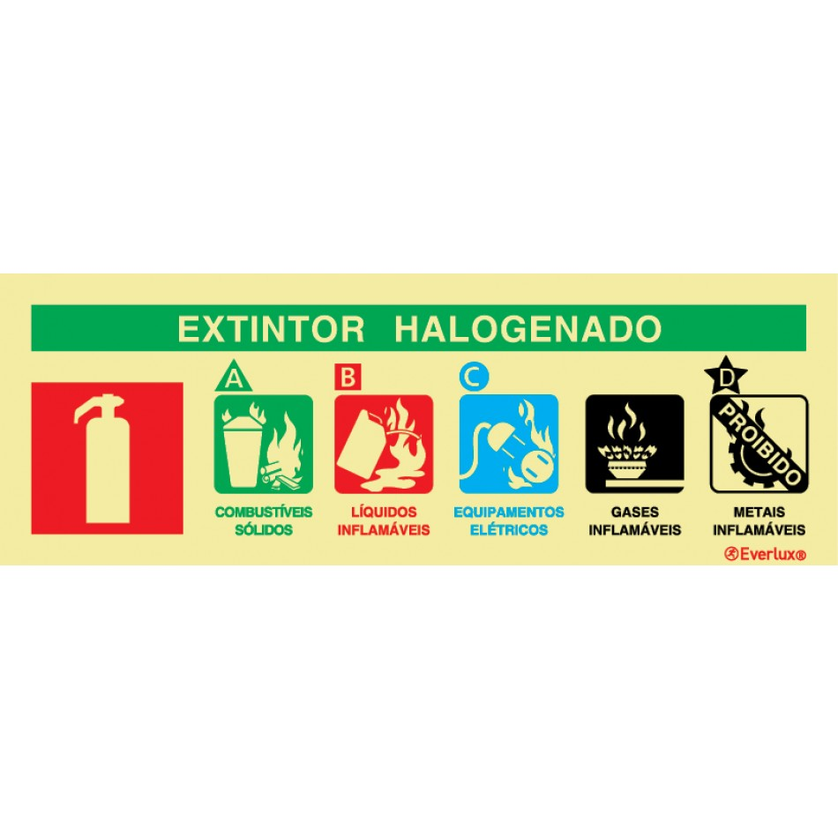
Combustível
Combustível é o elemento que serve de campo de propagação do fogo. É toda substância sólida, líquida ou gasosa capaz de queimar e alimentar a combustão.
Em princípio, todas as substâncias são combustíveis, para efeito de combate ao fogo, são incombustíveis os materiais que queimam somente acima de 1500ºC.
Notes:
Falta placa de combustível gasoso, porem não estou encontrando.

Slide 13
Combustível solido
fotos

Slide 14
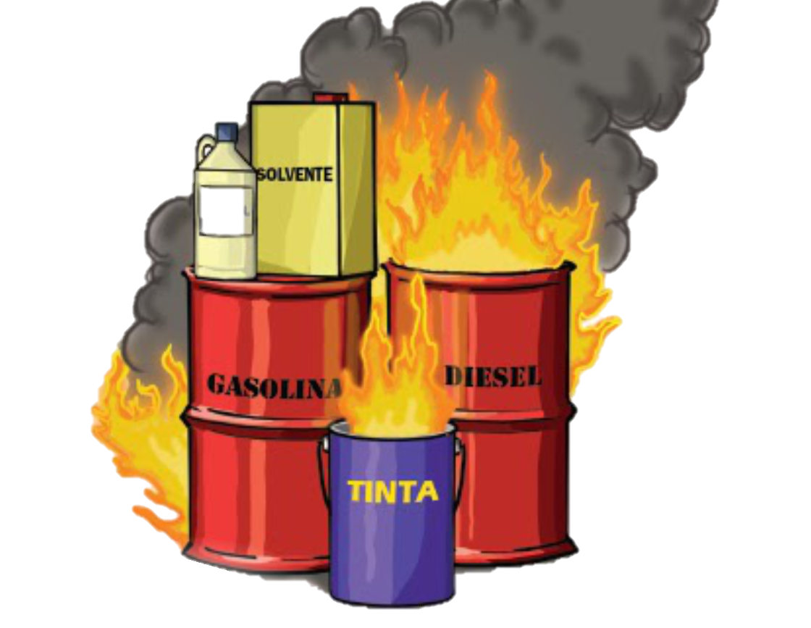
Combustível liquido
É necessário que ocorra a vaporização do líquido para que haja a combustão.
Exemplos: gasolina, álcool, éter, tinta, solventes.
A maioria dos líquidos inflamáveis são mais leves que a água, sendo assim flutuam sobre ela; portanto sua queima é feita apenas na superfície.

Slide 15
Combustível liquido
Os líquidos podem ser classificados em:
• Voláteis: são os que desprendem gases inflamáveis à temperatura ambiente, como álcool, éter, benzina etc.;
• Não voláteis: são os que desprendem gases inflamáveis a temperaturas maiores que a do ambiente, como óleo, graxa etc.

Slide 16
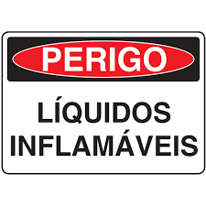
Combustível liquido
Segundo a IT-02/2018, há outra classe de líquido, denominado instáveis ou reativos, cuja característica é se polimerizar, decompor, condensar violentamente ou, ainda, se tornar auto reativo sob condições de choque, pressão ou temperatura, podendo desenvolver grande quantidade de calor.

Slide 17
Combustível gasoso
Falta colocar o texto

Slide 18
Comburente
Comburente é o elemento ativador do fogo que, combinado quimicamente com o vapor inflamável do combustível, é capaz de fazê-lo entrar em combustão. O oxigênio é o principal comburente e é encontrado na atmosfera
É o elemento que proporciona vida às chamas, que ativa e
intensifica o fogo. Como comburente natural existe o oxigênio
, que é retirado do ar atmosférico ou oriundo da estrutura molecular de alguns compostos que são ricos em oxigênio, são eles o óxido de magnésio e a pólvora, entre outros, que, quando aquecidos, liberam oxigênio alimentando a própria combustão.

Slide 19
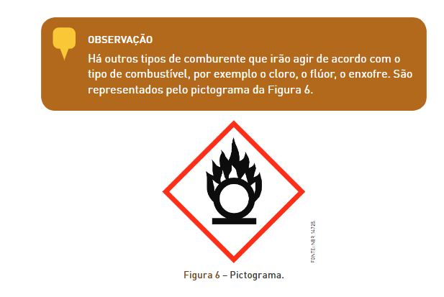
Comburente
Notes:
Comentar a respeito de cada gas, onde encontro Outro comburente que se pode encontrar é o cloro (Cl2). É um gás mais pesado que o ar, de coloração amarelo-esverdeado, venenoso, corrosivo e largamente usado para tratamento e purificação da água, branqueamento e outros processos industriais. Não é inflamável, mas pode causar incêndio e explosões, pois em contato com determinadas substâncias, comporta-se como comburente semelhante ao oxigênio. Este fenômeno ocorre principalmente em contato com a amônia, terebentina e metais pulverizados. Onde houver possibilidade de formação deste gás, deve-se ter cuidados especiais.

Slide 20
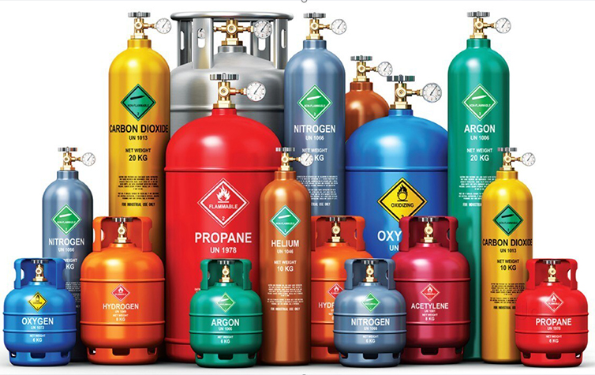

Slide 21
Reação em cadeia

Slide 22
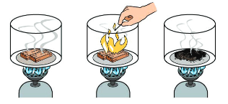
Temperaturas do fogo
Ponto de fulgor (flash point )
É a temperatura mínima a que uma substância combustível, em presença de ar, emite uma quantidade de vapores suficiente para que a mistura se inflame quando sujeita a uma fonte de ignição, mas a chama não se mantém porque os gases produzidos são ainda insuficientes .

Slide 23
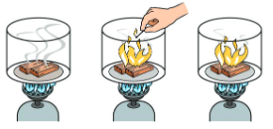
Temperaturas do fogo
Ponto de combustão (fire point)
Consiste na temperatura a qual um combustível emite vapores com rapidez suficiente para proporcionar a continuidade da combustão. Ou seja , mesmo eliminando a fonte de ignição inicial a combustão continua.
Notes:
um combustível só se manterá queimando quando for atingido ou superado o seu ponto de combustão

Slide 24
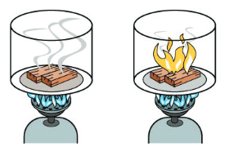
Temperaturas do fogo
Temperatura de ignição (auto-ignition temperature)
É a temperatura mínima na qual o combustível entram em combustão apenas pelo contato com o oxigênio do ar, independentemente de qualquer fonte de calor.
Notes:
A temperatura de autoignição de um combustível sólido é influenciada pela circulação de ar de aquecimento ou ventilação, e pela forma e dimensão do sólido

Slide 25
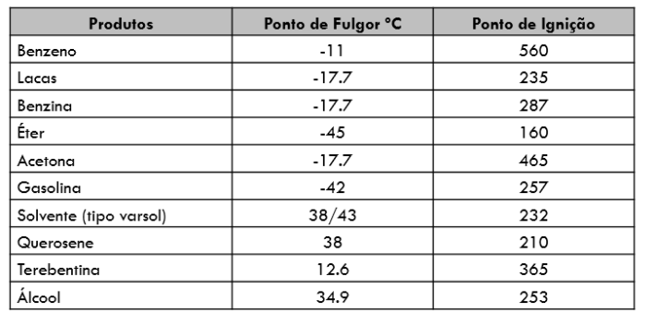
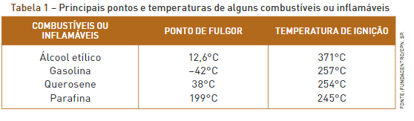
Temperaturas do fogo

Slide 26
Formas de propagação do fogo
O conhecimento das formas de propagação do fogo é importante tanto na prevenção como no combate ao incêndio. O calor é passado de um corpo para outro, por condução, radiação (ou irradiação) ou convecção.
Fotos gifs
Notes:
Como tudo na natureza tende ao equilíbrio, o calor é transferido de objetos com temperatura mais alta para aqueles com temperatura mais baixa. O mais frio de dois objetos absorverá calor até que esteja com a mesma quantidade de energia do outro.

Slide 27
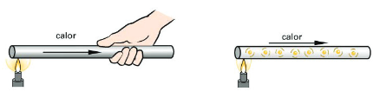
Formas de propagação do fogo
Condução
Na condução, o calor se propaga de um corpo para outro através do material, de molécula a molécula ou de corpo a corpo.
Notes:
por exemplo, a extremidade de uma barra de ferro próxima a uma fonte de calor, as moléculas desta extremidade absorverão calor; elas vibrarão mais e se chocarão com as moléculas vizinhas, transferindo-lhes calor.

Slide 28
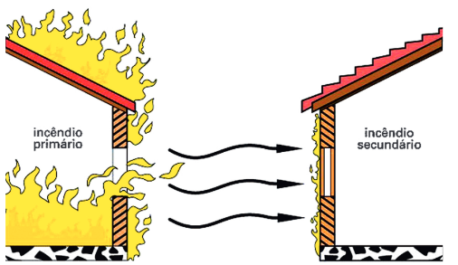
Formas de propagação do fogo
Radiação ou irradiação
O calor se propaga pelo ar por meio de ondas caloríficas, irradiadas por um corpo em combustão ou pela luz solar.
Notes:
As ondas de calor propagam-se em todas as direções, e a intensidade com que os corpos são atingidos aumenta ou diminui à medida que estão mais próximos ou mais afastados da fonte de calor.

Slide 29
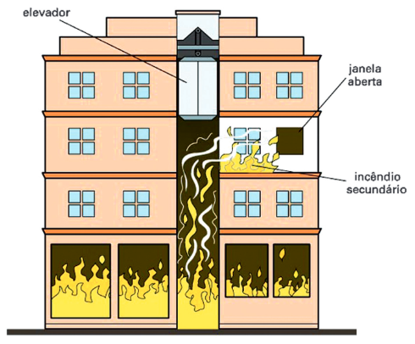
Formas de propagação do fogo
Convecção
A convecção ocorre quando o calor se propaga por meio de uma massa de ar aquecida, que se desloca do local em chamas, levando, para outros locais, quantidades de calor suficientes para que os materiais combustíveis aí existentes atinjam seu ponto de combustão, originando outro foco de fogo.
Notes:
Em incêndio de edifícios, essa é a principal forma de propagação de calor para andares superiores, quando os gases aquecidos encontram caminho através de escadas, poços de elevadores, etc.

Slide 30
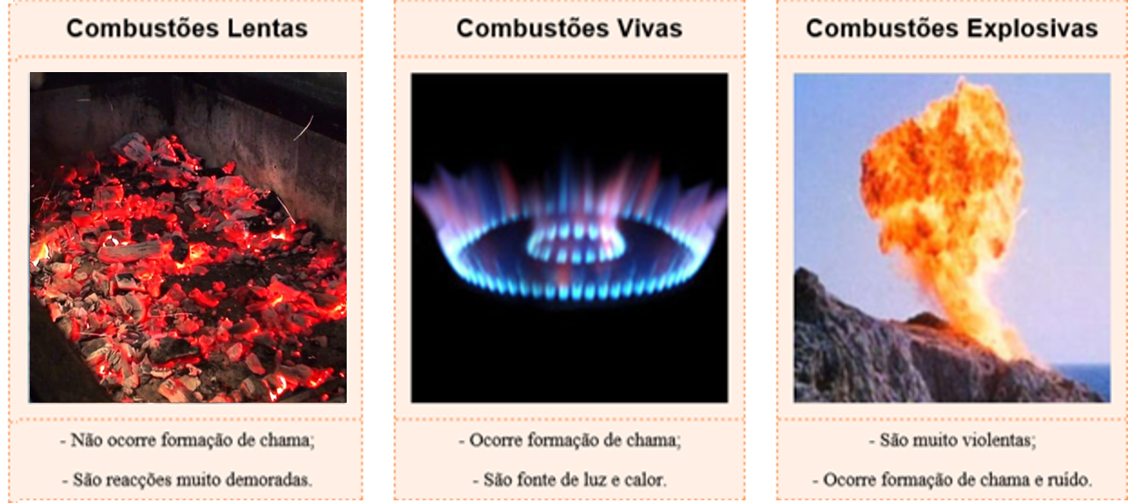
Formas de combustão
Colocar imagem verdadeira

Slide 31
Combustão Lenta

Slide 32
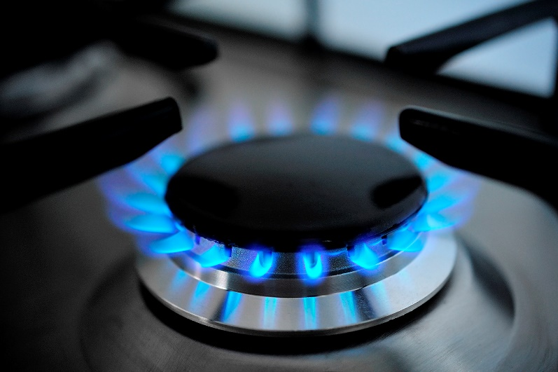
Combustão Viva
Combustão completa: Esse tipo de reação ocorre quando há um suprimento suficiente de oxigênio. São produzidos água (H₂O) e gás carbônico (CO₂). Sua chama é azul.

Slide 33
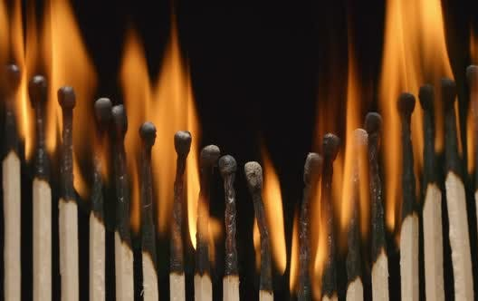
Combustão Viva
Combustão incompleta: O suprimento de oxigênio é insuficiente para consumir todo combustível. São produzidos água e monóxido de carbono (CO), com uma quantidade menor de gás carbônico. Essa combustão produz a fuligem. Sua chama é amarelada.

Slide 34
Video bleve: https://www.youtube.com/watch?v=UM0jtD_OWLU
Combustão explosiva
Falar um pouco sobre
Video bleve

Slide 35
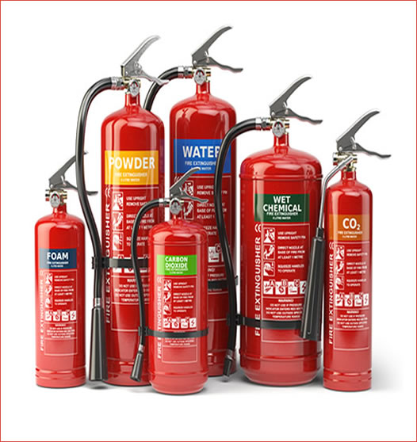
NR23 - Tipos e Classes de Extintores
NBR-12693:2021

Slide 36
PORTARIA INMETRO N° 058, DE 16 DE FEVEREIRO DE 2022 (DOU de 24.02.2022) Aprova o Regulamento Técnico da Qualidade e os Requisitos de Avaliação da Conformidade para a Inspeção Técnica e Manutenção de Extintores de Incêndio - Consolidado.

Slide 37
O que são extintores?
Os extintores são a primeira linha de frente e um dos principais equipamentos de segurança na hora de combater um incêndio. Eles são desenvolvidos, principalmente, para evitar que o fogo se alastre e cause maiores estragos e ofereça mais riscos.

Slide 38
Para que servem? E onde Usamos?
Ele é um equipamento de segurança que possui a finalidade de acabar ou controlar princípios de incêndios em casos de emergência.
Prédios residenciais ou comerciais
Indústrias
Comércio
Entre outros.

Slide 39
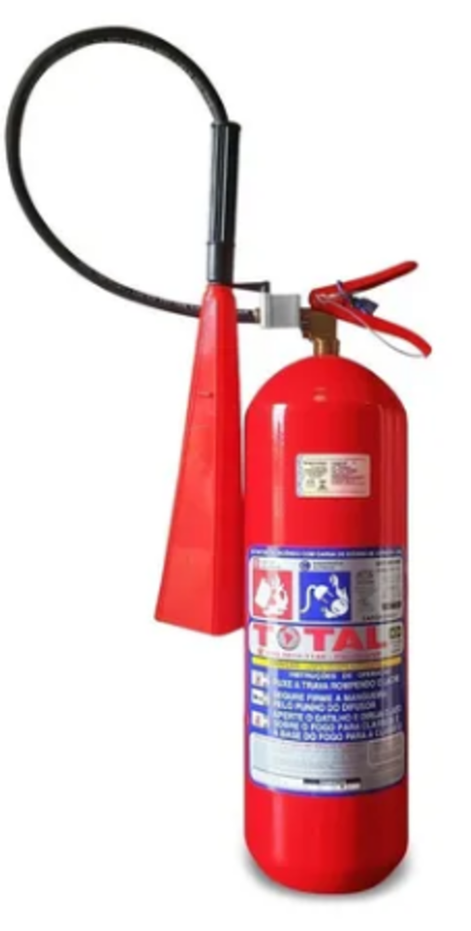
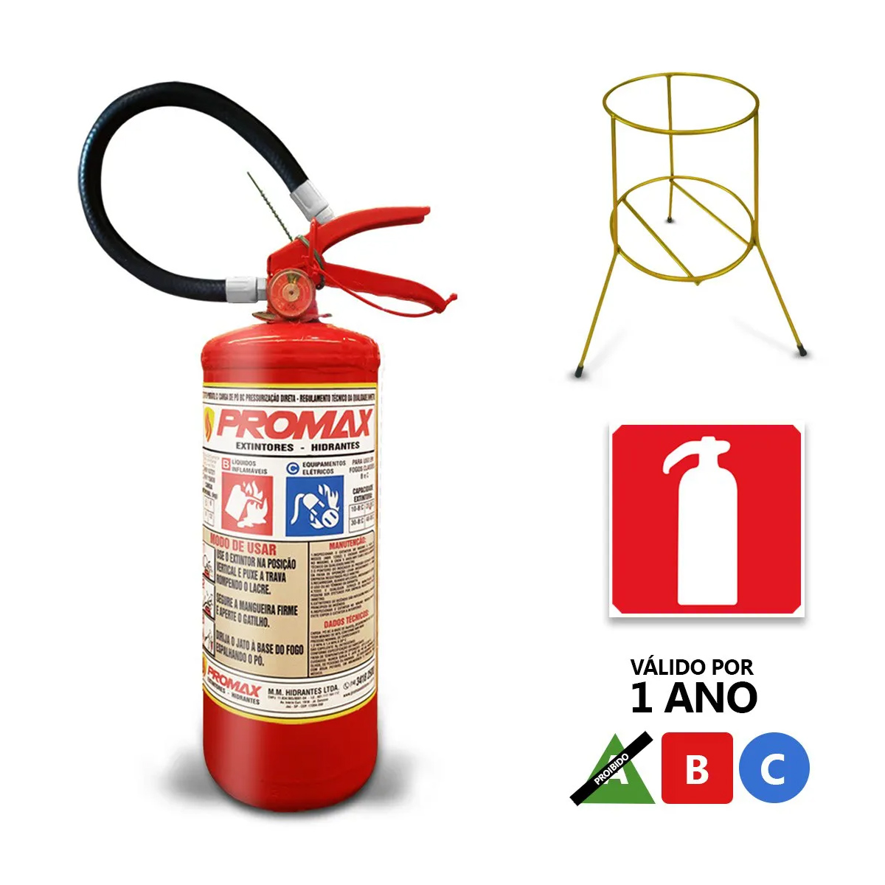
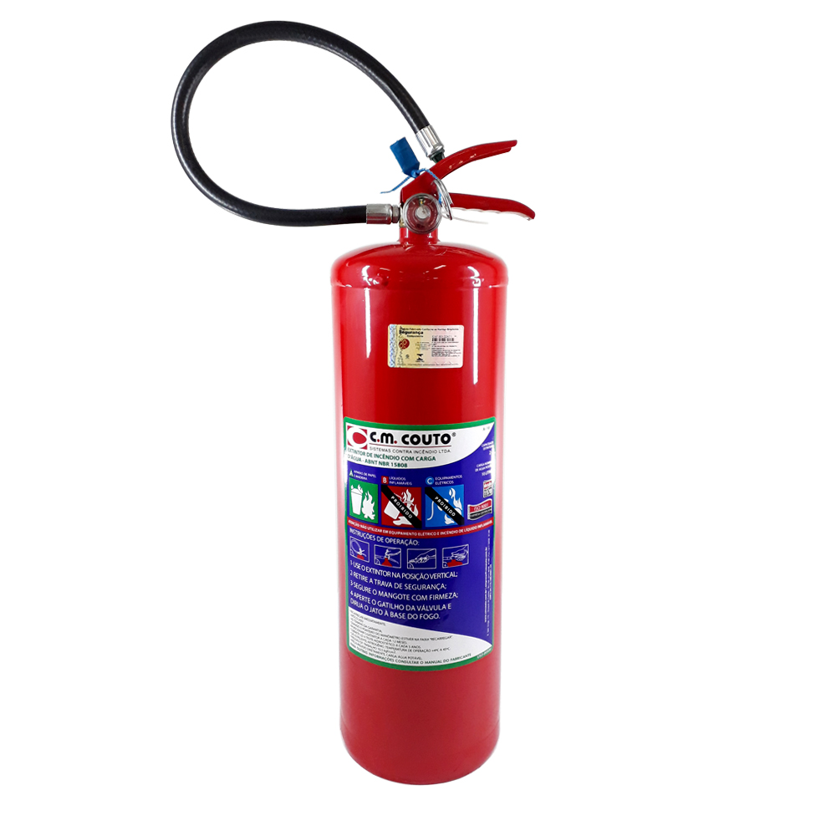
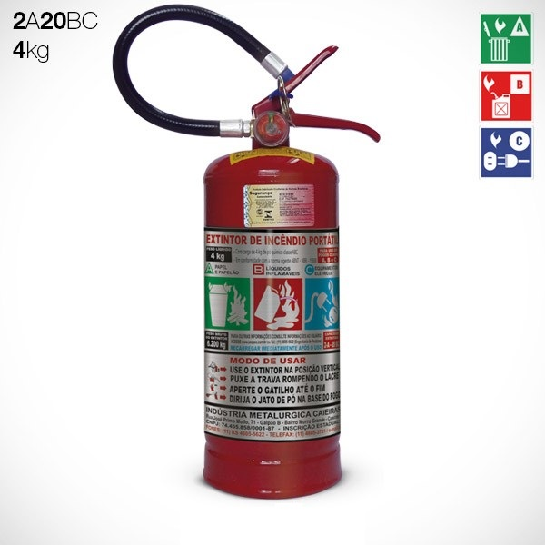
Tipos de Extintores Mais Utilizados
Classe A
Classe BC
Classe ABC
CO2

Slide 40
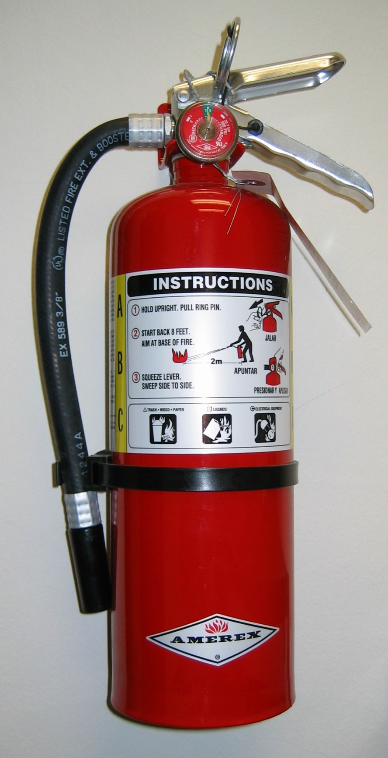
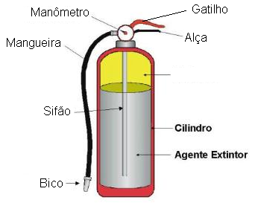
Conhecendo Por Dentro e Por Fora

Slide 41
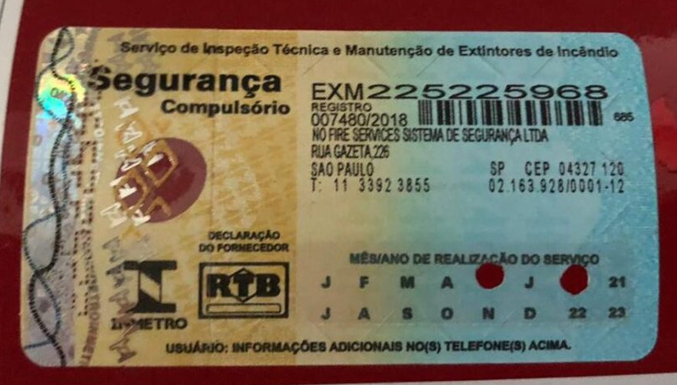
Período de Manutenção
Os extintores devem estar lacrados, com a pressão adequada.
Possuir selo de conformidade concedida Sistema Brasileiro de Certificação (Inmetro)

Slide 42
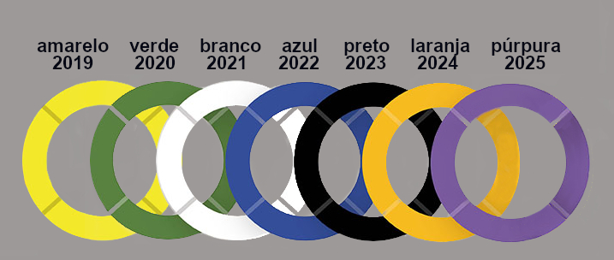
Período de Manutenção
O Anel de plástico ou metálico informa em que ano o extintor foi recarregado.
Todos os extintores que passarem por manutenção de 2º ou 3º níveis deverão obrigatoriamente ter seus anéis trocados, prova de que os mesmos foram abertos. Portaria 412/2011,

Slide 43
Passo a passo para o uso do extintor
Identificar o material que está pegando fogo.
Identificar o tipo do extintor.
Identificar para que lado está o vento.
Caminhar com o extintor até o incêndio(principio).
Girar o pino para quebrar o lacre.
Pegar na mangueira pela ponta.
Acionar o gatilho, direcionando para o principio do incêndio( base do fogo)

Slide 44
Classificação
Classe A:
Incêndios em materiais sólidos, fibrosos e de fácil combustão, exemplo: papel, madeira, tecido e borracha.
Costumam gerar resíduos como brasas ou cinzas.
Classe B:
Incêndios em gases e líquidos inflamáveis, exemplo: gases combustíveis, graxas, gasolina, álcool, tintas, querosene, etc.
Queimam apenas na superfície e não deixam resíduos.

Slide 45
Classificação
Classe C:
Incêndios causados por equipamentos elétricos energizados, exemplo: quadros de força, transformadores e qualquer outro equipamento de uso em aplicações de energia elétrica.
Devido à eletricidade, é um incêndio de alto risco.
Para a sua extinção só pode ser realizada por agente extintor não condutor de eletricidade, nunca com extintores de água ou espuma.

Slide 46
Classificação
Classe D:
Incêndios causados por metais pirofóricos – ou seja, metais que têm a capacidade de entrar em combustão com substâncias comuns, como o oxigênio.
Exemplos: magnésio, selênio, antimônio, lítio, potássio, alumínio fragmentado, zinco, titânio, sódio, urânio e zircônio.
O incêndio se propaga por meio de uma reação em cadeira durante a combustão.
São os incêndios mais letais e destruidores de todos.
O agente extintor é a Base de cloreto de sódio.

Slide 47
Classificação
Classe E:
Fogo em materiais radioativos, exemplo: setores de Raios-X, radioterapia e quimioterapia.

Slide 48
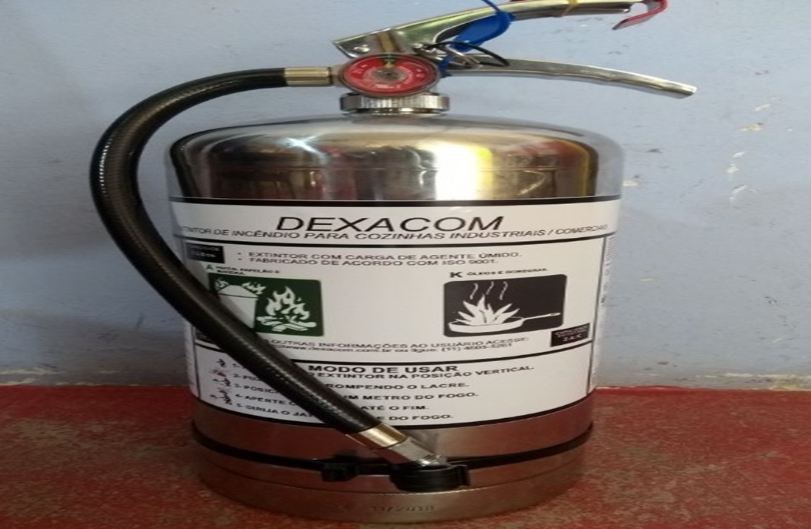
Classificação
Classe K:
Incêndios causados por óleos, banhas, gorduras vegetais e animais.
O agente extintor é o: acetato de potássio.
É proibido usar extintores a base de água, pois reage perigosamente com a agua gerando explosões.
Método de Extinção mais indicado é o abafamento.

Slide 49
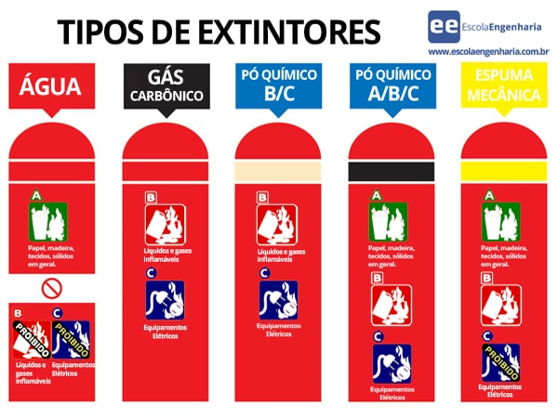

Slide 50
Água Pressurizada
Utilizado para “Classe A”
Classe A: materiais sólidos - Tecidos, madeira, papel, algodão.
Composição: Água pressurizada.
Faz a extinção por resfriamento.
Água pressurizada

Slide 51
Água Pressurizada
Não utilizar:
Líquidos e gases inflamáveis.
Equipamentos elétricos.
Água
Água pressurizada

Slide 52
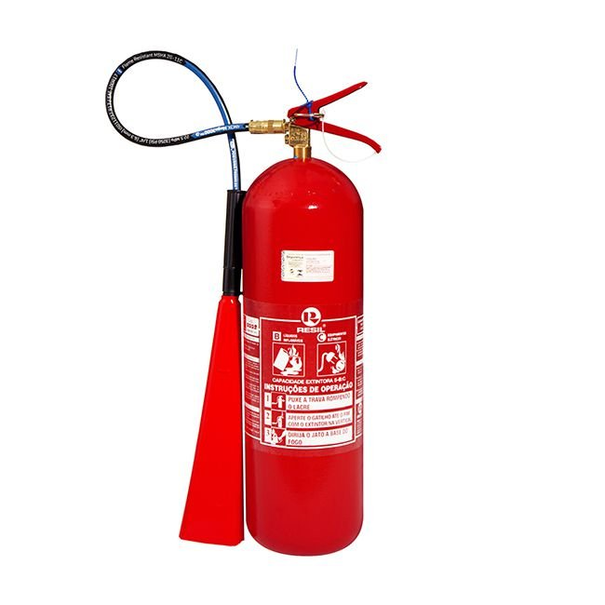
Gás Carbônico ou Dióxido de Carbono (CO2)
Utilizado para “Classe B e C”
Classe B: líquidos inflamáveis.
Classe C: materiais elétricos energizados.
Composição: Dióxido de carbono.
Faz a extinção por abafamento.
CO2

Slide 53
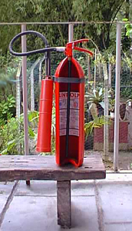
Gás Carbônico ou Dióxido de Carbono (CO2)
Utilizados em incêndios que ocorrem em equipamentos elétricos energizados (ex: motores, transformadores, eletrodomésticos, etc).
Utilizado em materiais líquidos e inflamáveis (ex: óleos, graxas, vernizes, gasolina, álcool, etc).
Não deixa resíduos após a combustão.
Precisam passar por inspeção técnica a cada seis meses.
CO2

Slide 54
Gás Carbônico ou Dióxido de Carbono (CO2)
CUIDADO:
É asfixiante, devendo assim, se evitar o uso em ambientes pequenos/reclusos.
CO2

Slide 55
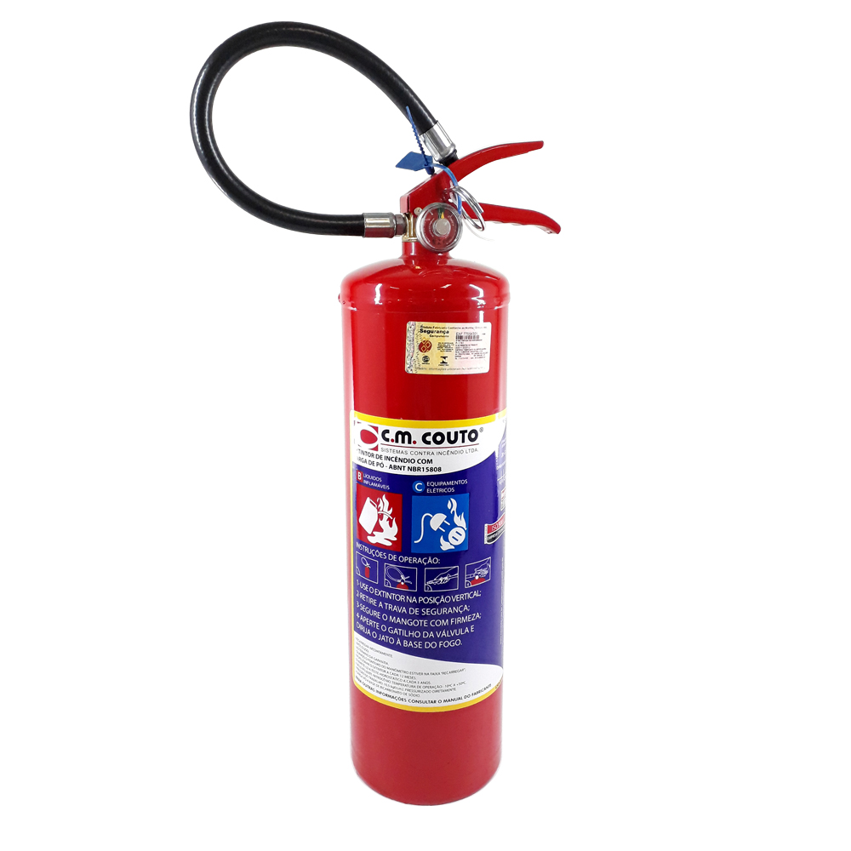
Pó Químico BC
Utilizado para “Classe B e C”
Classe B: líquidos inflamáveis.
Classe C: materiais elétricos energizados.
Composição: Bicarbonato de Sódio.
Faz a extinção por resfriamento e abafamento.
Deixam resíduos após o uso.
Bicarbonato de sódio

Slide 56
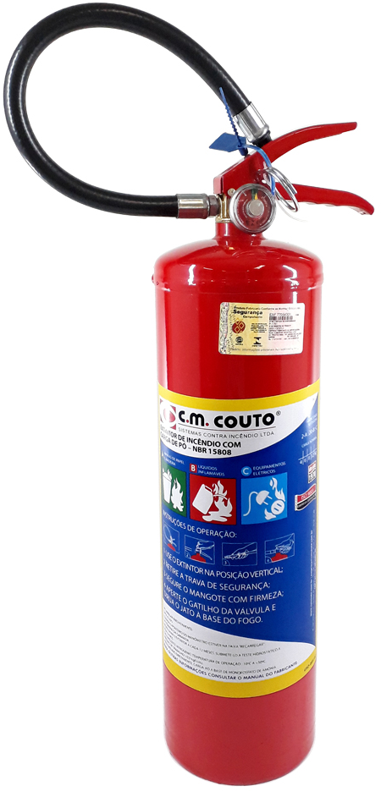
Pó Químico ABC
Utilizado para “Classe A, B e C”
Classe A: materiais sólidos.
Classe B: líquidos inflamáveis.
Classe C: materiais elétricos energizados.
Composição: fosfato monoamônico.
Faz a extinção por abafamento.
Deixam resíduos após o uso.
Fosfato monoamônico

Slide 57
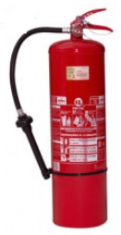
Espuma mecânica
Utilizado para “Classe A e B”
Classe A: materiais sólidos.
Classe B: líquidos inflamáveis.
Composição: Líquido Gerador de Espuma (LGE) e água.
Faz a extinção por resfriamento.
LGE e água

Slide 58
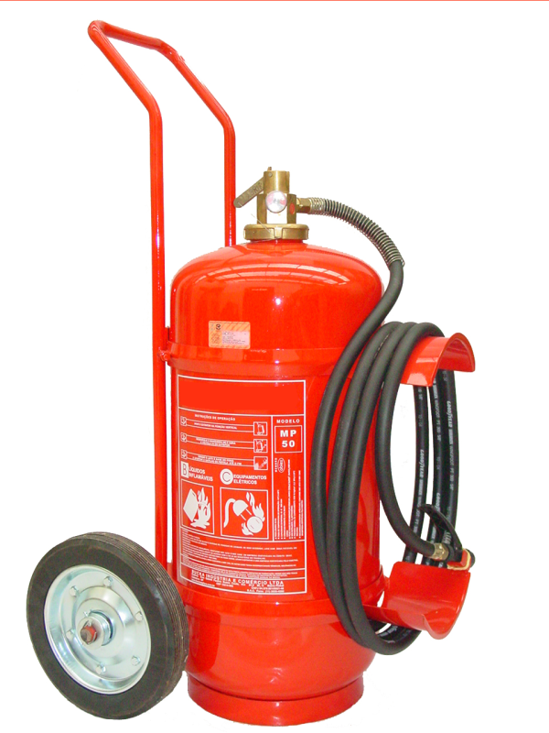
Utilizado em postos de gasolina. Tipos mais utilizados são os de ”Pó químico BC” ou “ABC”.
Extintores de Carrinho
Utilizados em líquidos inflamáveis.

Slide 59
Extintor “Classe K” - Onde Usamos
Utilizado em incêndios de cozinhas residenciais e industriais. Em produtos como (Banha, gordura e óleo) voltado ao cozimento de alimentos.
Reage perigosamente com água, gerando explosões.
Método de Extinção mais indicado é o abafamento.
Extintor de incêndio classe K (Acetato de Potássio)

Slide 60
Tipos e classificações de cada extintor
Extintor “Pó Quimico ABC” - Onde Usamos
Pó Químico ABC
O extintor de Pó Químico ABC é um extintor de baixa pressão.
Podemos citar um de 6,1 Klg.
Sua carga extintora é de 4 Klg.
Ele tem um tempo de descarga de 14 á 20 segundos.
Alcançe no jato é de 4 á 8 metros.
E o melhor dos extintores, o mais versatil,o mais leve.
O interessante deste extintor é que o usuário não corre o risco de errar na escolha do extintor,pois se tiver um fogo na parte elétrica,ou na parte de combustível,ou mesmo no tipo A de, ele tem tem eficiência para ou três.

Slide 61
1 – Nunca deixe a empresa sem extintor: Quando for realizar a recarga dos extintores mantenha pelo menos metade da empresa com extintores. Sua empresa não pode ficar desprotegida.
Isso é um erro grave que pode custar vidas humanas e também todo o patrimônio do empregador. Por isso, dê preferência para empresas que forneçam extintores substitutos no período de recarga. Afinal, mesmo que os extintores da empresa estiverem sendo recarregado você precisa ter extintores para o caso de incêndio.
O incêndio não vai levar em consideração seus extintores estão sendo recarregado ou se eles estão na empresa. Ele pode acontecer a qualquer momento, isso não é ser pessimista, é ser prevencionista!
A empresa precisa estar preparada para atuar no combate a incêndio o tempo todo.

Slide 62
2 – Local de instalação: O extintor deve ser colocado exatamente onde o projeto determinar.
Se o projeto determinar extintor de pó químico tem que ser pó químico, e não CO2! Devemos respeitar 100 por cento do que o projeto determinar. E se o projeto estiver inadequado não devemos tentar resolver por conta própria e sim acionar o profissional que elaborou o projeto e alertá-lo sobre as possíveis mudanças que devem ser feitas.

Slide 63
3 – Pessoas treinadas: De nada adianta você ter o melhor programa de prevenção e combate incêndio da sua cidade ou do Brasil, se não tiver pessoas preparadas para utilizar os equipamentos de combate a incêndio.

Slide 64
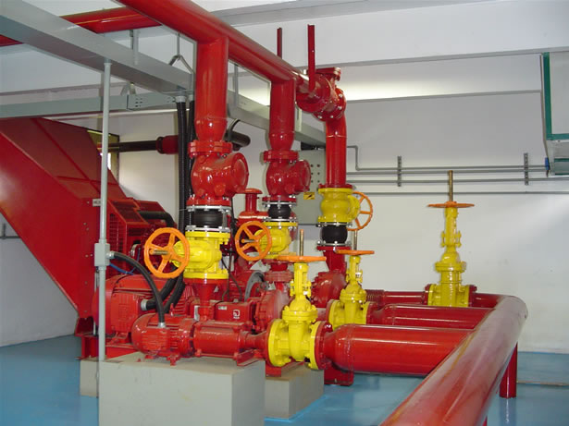
10 – SISTEMAS PREVENTIVOS FIXOS
Por canalização preventiva e a rede preventiva.
São dutos destinados a condução da água exclusivamente
para o combate a incêndios.
Tal duto sairá do fundo do reservatório
superior, abaixo do qual terá uma válvula de retenção e de um registro,
atravessando verticalmente todos os pavimentos da edificação,
com ramificações para todas as caixas de incêndio e terminando no
hidrante de recalque.

Slide 65
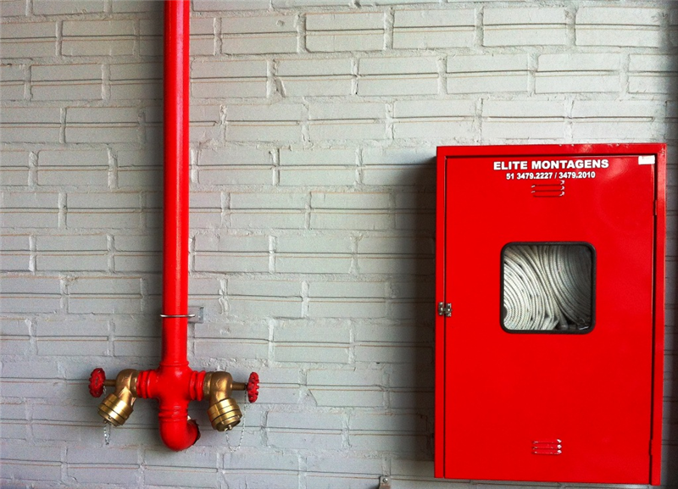
10 – SISTEMAS PREVENTIVOS
CAIXA DE INCÊNDIO
REGISTRO
MANGUEIRA
ESGUICHO
BOMBAS DE INCÊNDIO
CHUVEIROS AUTOMÁTICOS (SPRINKLES)
SISTEMA DE PROTEÇÃO CONTRA DESCARGAS ATMOSFÉRICAS (PARA-RAIOS)
ESCADA ENCLAUSULADA A PROVA DE FUMAÇA

Slide 66
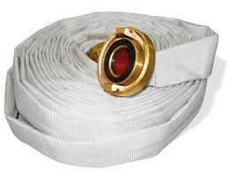
10.1 – MANGUEIRAS
Tubos enroláveis de nylon revestidos, internamente, de borracha, possuindo nas extremidades juntas do tipo storz. Utilizado como duto para fluxo de água
entre a unidade propulsora e o esguicho.
Diâmetro: 1 1/2" e 2 1/2".
Comprimento: 15m e 30m.,

Slide 67
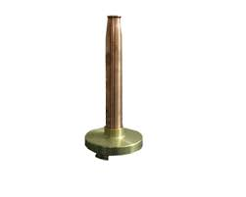
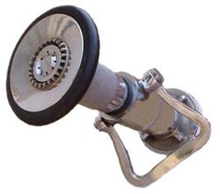
10.2 – ESGUICHOS
TRONCO CÔNICO
Utilizado quando a solicitação for jato
compacto. Não possui comando para variação de jato,
sendo o mais utilizado pelos Bombeiros.
ESGUICHO REGULÁVEL
Utilizado nas ações que exigem alternância de tipos de jatos e que possam ter diversas classes de incêndio envolvidas.

Slide 68
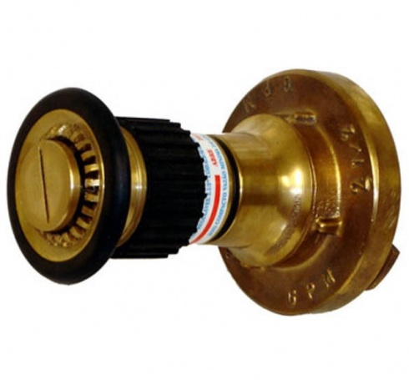
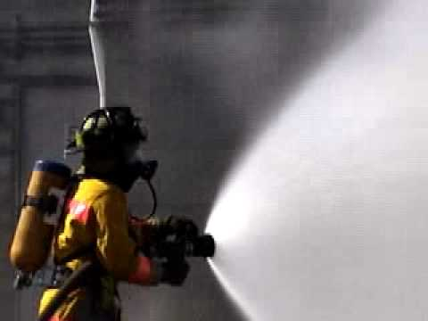
10.3 – ESGUICHOS
ESGUICHO REGULÁVEL NEBLINA
Utilizado nas ações de combate, onde se deseja que a água lançada em finas partículas, forme uma neblina, atuando dessa forma por abafamento.

Slide 69
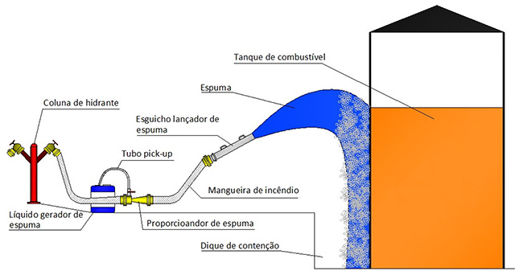
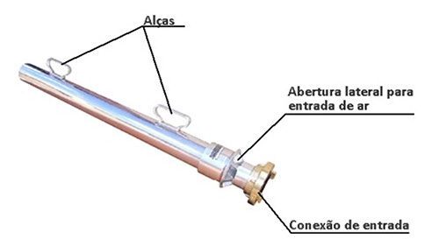
10.3 – ESGUICHOS
ESGUICHO PROPORCIONADOR DE ESPUMA
Produz espuma com a passagem de água, no seu interior, pressão mínima de 5Kg/cm2. Esta passagem provoca, fisicamente, o arrasto do agente espumígeno, contido em galões, através do tubo de borracha. A mistura, água e saponina, ao sofrer ação mecânica do choque com as aletas, provoca uma turbulência, que se transforma em espuma mecânica.

Slide 70
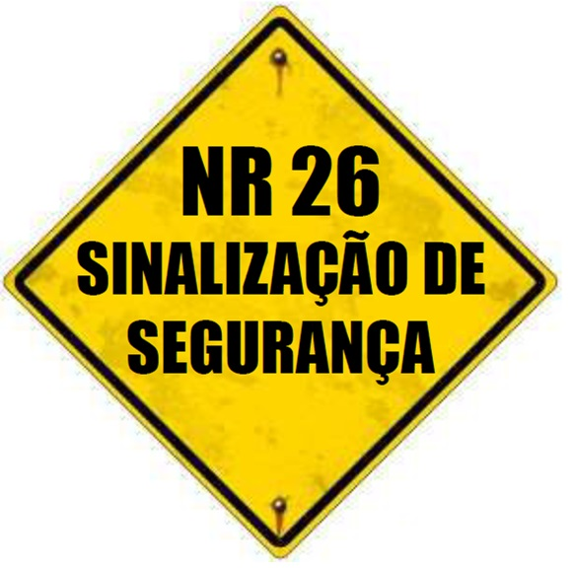
IT Nº 20/2019 - Sinalização de Emergência

Slide 71
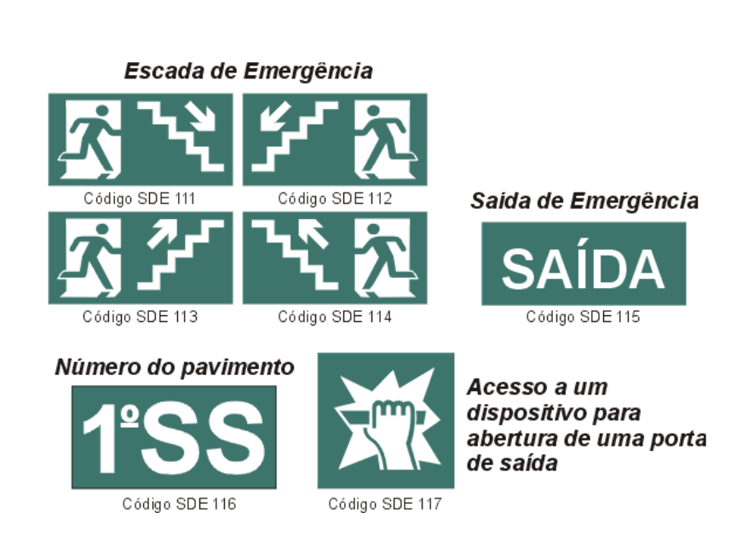
Sinalização de Emergência
A sinalização de emergência tem como objetivo alertar para os riscos existentes na edificação e indicar a localização dos equipamentos de combate a incêndio.
Fácil leitura, compreensão, com grafismo, cor e tamanho adequado;
Instalação em locais de fácil visualização e acesso;

Slide 72
O que é a NR26
É a “Norma Regulamentadora” que tem por objetivo fixar as cores que devem ser usadas nos locais de trabalho para prevenção de acidentes.

Slide 73
Objetivo
• Prevenção de Acidentes;
• Identificar os equipamentos de segurança;
• Delimitar áreas;
• Identificar e advertir acerca dos riscos existentes.

Slide 74
Onde Usamos
Casos de incêndio;
Desabamentos;
Outros casos que necessitam o encaminhamento para área segura, devido a situações de pânico em emergências, e é preponderante para a prevenção de acidentes graves.

Slide 75
Cores das Placas
O Que é?

Slide 76

Verde - Orientação e Salvamento
Passagens de Urgência;
Orientações.

Slide 77



Vermelha - Aparelhos de Proteção e Combate à Incêndio
Extintor e sua localização
Portas de saída de emergência

Slide 78
Foto????

Slide 79


Amarela - Atenção
Indica “cuidado” - situações com alto grau risco, ou que demandam enorme atenção.

Slide 80

Azul - Avisos

Slide 81

Sinalizações - Deficientes Visuais (Mapa Tátil)
Desenhos técnicos com textos em alto relevo, braile, com direções e orientações do espaço físico.

Slide 82
Colocar foto

Slide 83

Sinalização de extintores
Nas áreas industriais e depósitos, deve ser pintada de vermelho, com bordas amarelas, uma área de piso sob o extintor, a fim de evitar que seu acesso seja obstruído. Esta área deve ter, no mínimo, as seguintes dimensões:
área pintada de VERMELHO: 0,70 m x 0,70 m;
b) bordas AMARELAS: 0,15 m de largura.

Slide 84

Altura das Sinalizações
Nível Superior: Acima de 1,80m: Toda placa localizada nesta faixa tem a finalidade de garantir a visualização dos elementos de sinalização evitando o seu bloqueio visual.

Slide 85
Altura das Sinalizações
Nível Intermediário: Entre 0,50m e 1,80m: Tem por objetivo garantir o alcance de leitura e destaca alguma orientação ou informação sobre rota de fuga ou dispositivos existentes ao longo da sua extensão.

Slide 86
Altura das Sinalizações
Nível Inferior: Entre 0,25 e 0,50m: Utilizada próxima do piso principalmente quando há fumaça e se torna necessário o agachamento para evacuação do local.

Slide 87

Sinalização Padrão Utilizada
Sinalização de saída sobre porta corta fogo.
Sinalização indicando obstáculos.
1
2

Slide 88

Sinalizações de Segurança - Escadaria

Slide 89

Sinalizações de Saída Perpendicular

Slide 90

Sinalização de Segurança - Fotoluminescente

Slide 91

Sinalização de Segurança - Fotoluminescente

Slide 92
O que é
Mapa de Risco
Rota de Fuga
É a representação gráfica do reconhecimento dos riscos existentes nos locais de trabalho, por meio de círculos de diferentes tamanhos e cores. O seu objetivo é informar e conscientizar os trabalhadores pela fácil visualização desses riscos.
A rota de fuga é o trajeto a ser seguido no caso de necessidade urgente de evacuação de um local em função de incêndio, desabamentos ou outros casos de emergência.

Slide 93


Mapa de Risco / Rota de Fuga (NR05)

